Slide 1
UNIVERSIDAD DE LAS FUERZAS ARMADAS- ESPE DEPARTAMENTO DE CIENCIAS ECONÓMICAS, ADMINISTRATIVAS Y DE COMERCIO CARRERA DE INGENIERÍA EN ADMINISTRACIÓN TURÍSTICA Y HOTELERA
“ANÁLISIS DE LA POTENCIALIDAD DEL TURISMO CULTURAL DE LA PARROQUIA CUMBAYÁ Y SU APORTE AL DESARROLLO TURÍSTICO”
AUTORA: CHILLÁN ARAGÓN GABRIELA ESTEFANÍA
DIRECTOR: MGTR. PALADINES GUSTAVO VLADIMIR

Slide 2
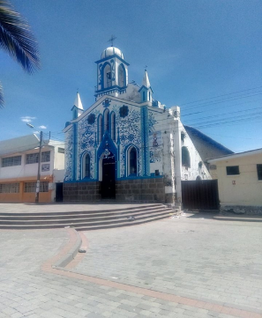
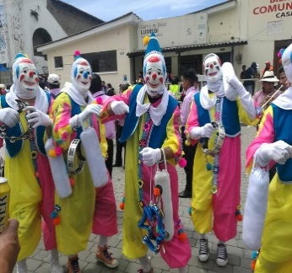
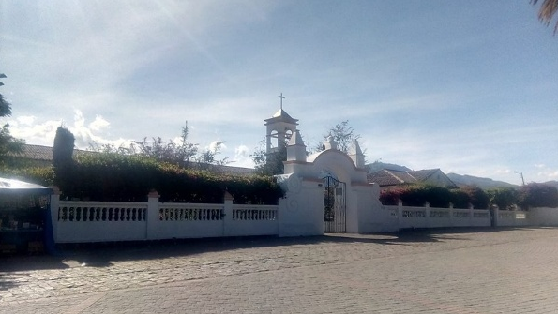
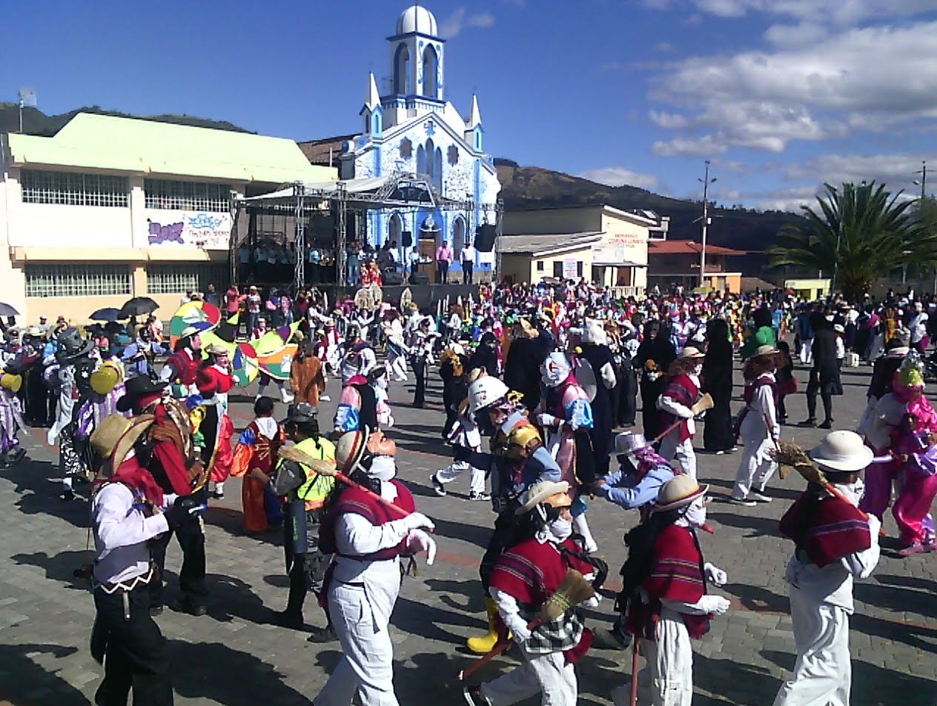
OBJETIVOS
JUSTIFICACIÓN
Cumbayá
IDENTIFICAR
ESTUDIAR
DETERMINAR

Slide 3
Marco Teórico
Ventaja
Competitiva
Modelo de Competitividad de Dwyder y KIm

Slide 4
Marco Referencial

Slide 5
Marco Metodológico
Diseño de la investigación
Bibliográfica
Fuentes secundarias
Descriptiva
Enfoque cualitativo
Enfoque cuantitativo
Entrevistas( Comisiones de Cultura)
Encuestas
Fichas de Observación
(Atractivos Turísticos 14)

Slide 6
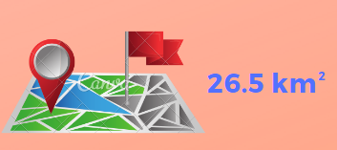
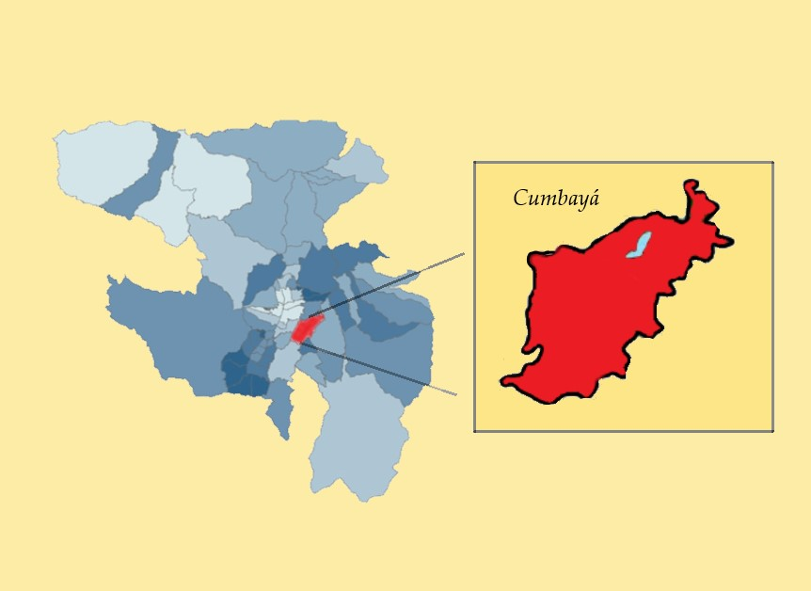
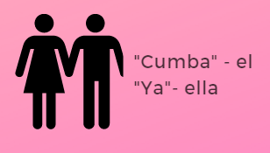
DATOS GENERALES
Cantón Quito

Slide 7
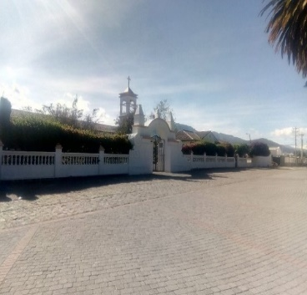
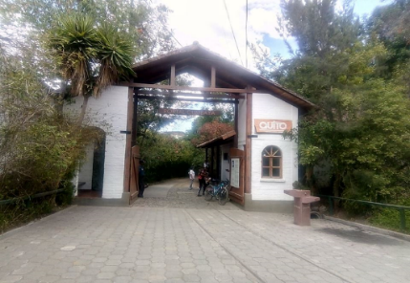
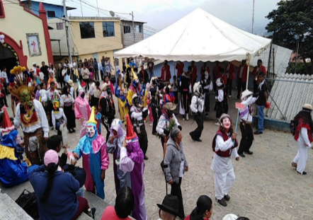
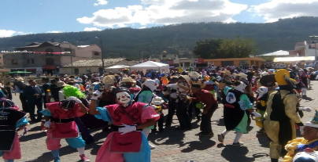
RESULTADOS

Slide 8
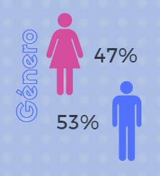
Encuestas a residentes

Slide 9
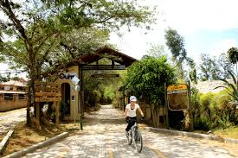
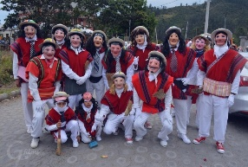
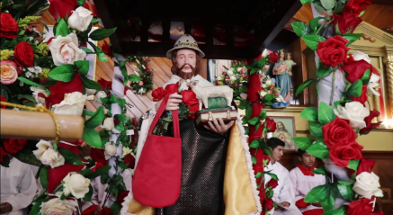
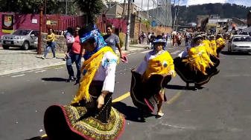
Atractivo más importante
El Chaquiñán
24%
Fiestas de Lumbisí
20%
Fiestas de San Juan
19%
Fiestas de San Francisco 12%
Fiestas de San Pedro 10%

Slide 11
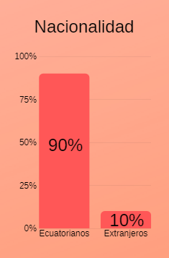
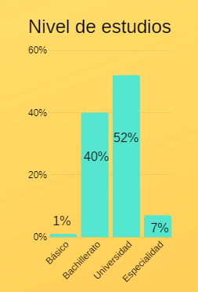
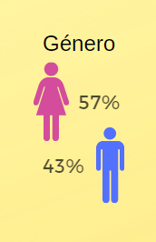
Encuestas a visitantes

Slide 13
Atractivo más importante
El Chaquiñán
14%
Iglesia de Lumbisí
14%
Fiestas de Lumbisí
12%
Fiestas de San Pedro 11%
Iglesia de Cumbayá 10%

Slide 14
ENTREVISTAS
GAD PARROQUIAL CUMBAYÁ
CABILDO DE LUMBISÍ
COMISIÓN DE FIESTAS- LUMBISÍ
COMISIÓN DE CULTURA- PINSHA
PRIOSTES SAN JUAN DE CUMBAYÁ
DUEÑOS DE PIEZAS ARTESANALES
COMISIÓN CLUB DE DANZA- LUMBISÍ

Slide 15
PROPUESTA

Slide 16
FODA
Factores Internos Factores Externos |  |  | FORTALEZA |  | DEBILIDADES
 |  | F1 | Cumbayá cuenta con una variedad de festividades culturales | D1 | Insuficiente información turística, de interpretación y señalización.
 |  | F2 | Variedad de gastronomía nacional e internacional. | D2 | Fallas de planificación del GAD y su página web en relación a actividades turísticas
 |  | F3 | Presencia de la Ruta metropolitana “El Chaquiñán” | D3 | Insuficiente publicidad y promoción de las festividades
 | OPORTUNIDAD | Estrategia para maximizar F y O |  | Estrategia para maximizar O y minimizar D
O1 | Proyectos MINTUR de turismo rural. | Diseño de un inventario turístico de recursos culturales de la parroquia Cumbayá, por medio de fichas de jerarquización del MINTUR para considerar la potencialidad que se puede obtener. |  | Actualización de la página web que presenta el GAD parroquial con pestañas orientadas al turismo para que los turistas y población en general tengan conocimientos sobre las actividades que se puede realizar.
O2 | Interés de empresas privadas para invertir en turismo
O3 | Interés de la secretaria de cultura por las festividades de la parroquia.
 | AMENAZAS | Estrategia para maximizar F y minimizar A |  | Estrategia para minimizar A y D
A1 | Crecimiento urbano | Diseño un mapa turístico de fácil entendimiento donde se encuentren identificados puntos de interés para el turista y se encuentren señalados prestadores de servicios de la parroquia. |  | Renovar la marca turística que tienen en la actualidad la parroquia para optimizar la promoción turística mediante vallas, logotipo, slogan y medios de información.
A2 | Debilidad de políticas que apoyen al turismo.
A3 | Inseguridad creciente en la ciudad

Slide 17
Estrategia 1: Diseño de un inventario turístico
FASE I : Levantamiento y registro
Identificacion y clasificación
FASE II : Ponderación y Jerarquización
Criterios de evaluación.
FASE III: Sistematización Geografica
Selección de atractivos
Levantamiento de Información
Verificación de información.
Ponderación
Jerarquización
Generación de Mapa.

Slide 18
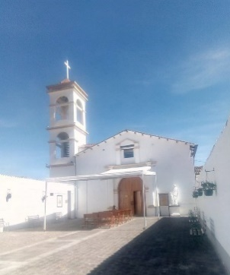
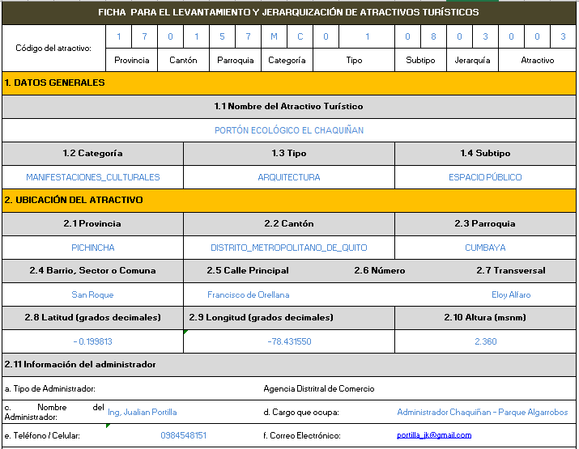
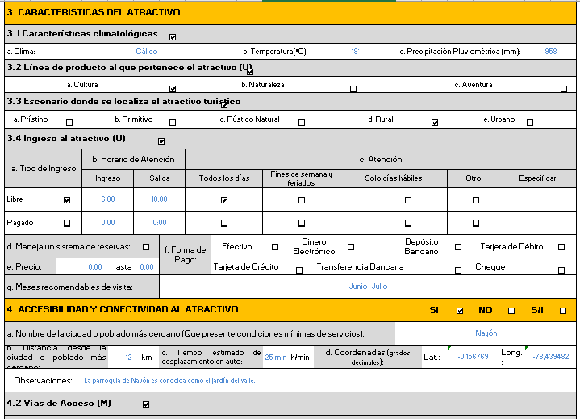
Continúa
Continúa
Continúa
Continúa
Ficha de Observación
Continúa
Continúa
Continúa
Continúa

Slide 19
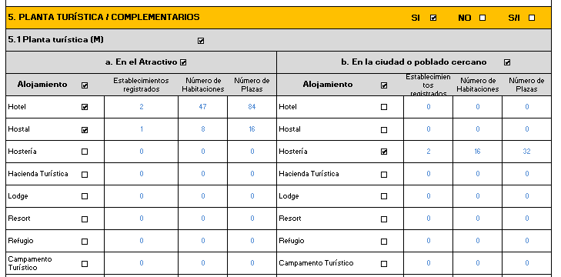
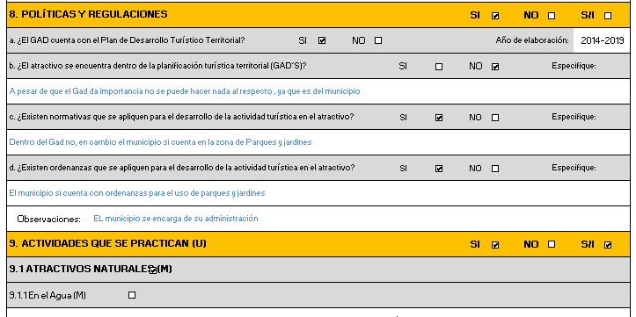

Slide 20
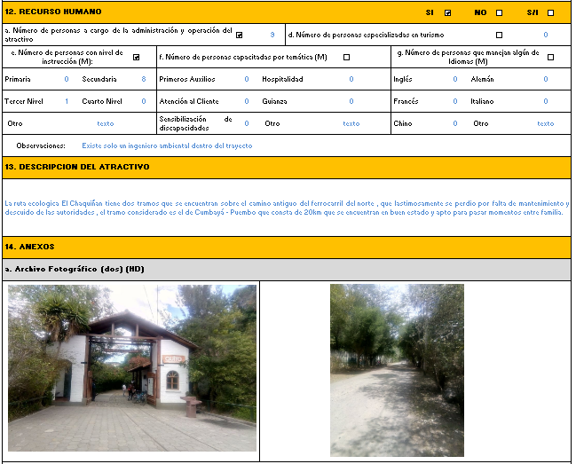
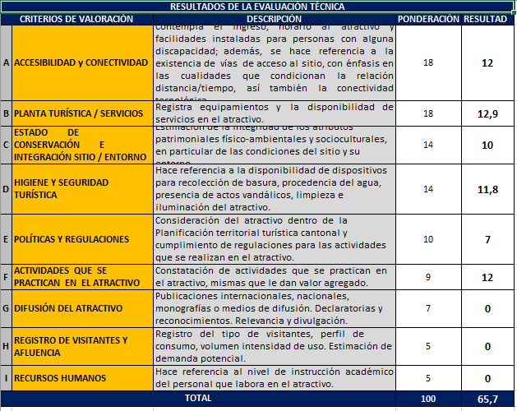

Slide 21
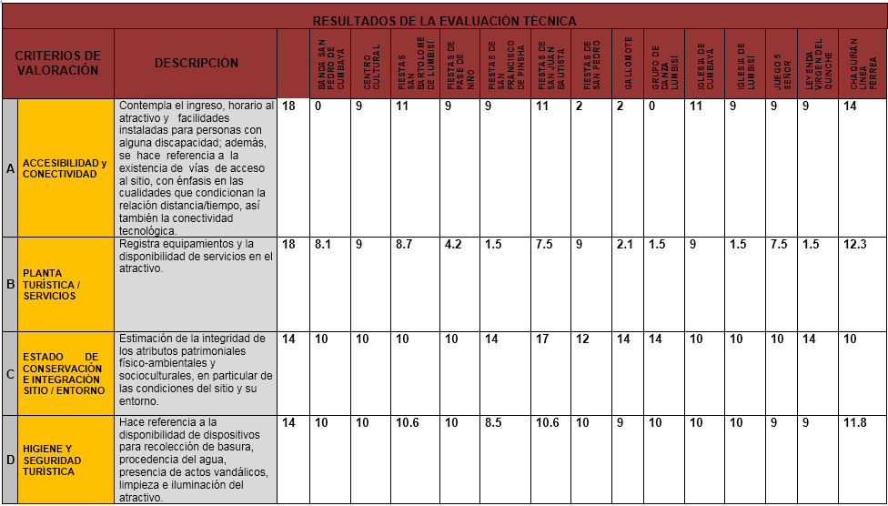
Tabla de ponderación
Continúa

Slide 22
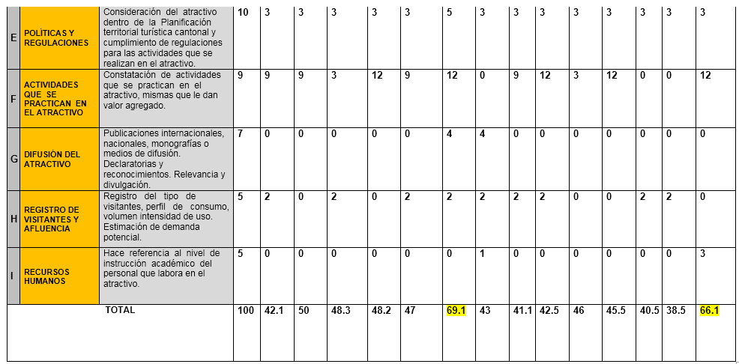

Slide 23
Estrategia 2: Diseño de Mapa Turístico de la parroquia
Centro de Interpretación
Centro Cultural Cumbayá
Iglesia
Iglesia Central Cumbayá
Iglesia Antigua Lumbisí
Parapente
Vayu
Caminata
Chaquiñán
Ciclismo Turístico
Chaquiñán
Pic Nic
Chaquiñán
Paravolar- Quito
Palacio de la fritadaEl ViajeroNoe Sushi Bar
Restaurante
Hospital
Alojamiento
Hotel Cumbayá
Balcón de Cumbayá
Sumaq Kay
Comida Rápida
Hospital de Los Valles
Mc Donalds
KFC
Tropi Burguer
Flor de Quito
Lucia Italia
Pim´s
Estación de Tren
Antigua estación de tren Norte
Servicios Higienicos
Basurero
Gasolinera
Centro Comercial
C.C. Scala
C.C. Plaza Cumbayá
C.C. La Esquina
C.C. Modena
C.C. San Francisco
Gasolinera Primax
Senderos
Chaquiñan
Mirador
Chaquiñan

Slide 24
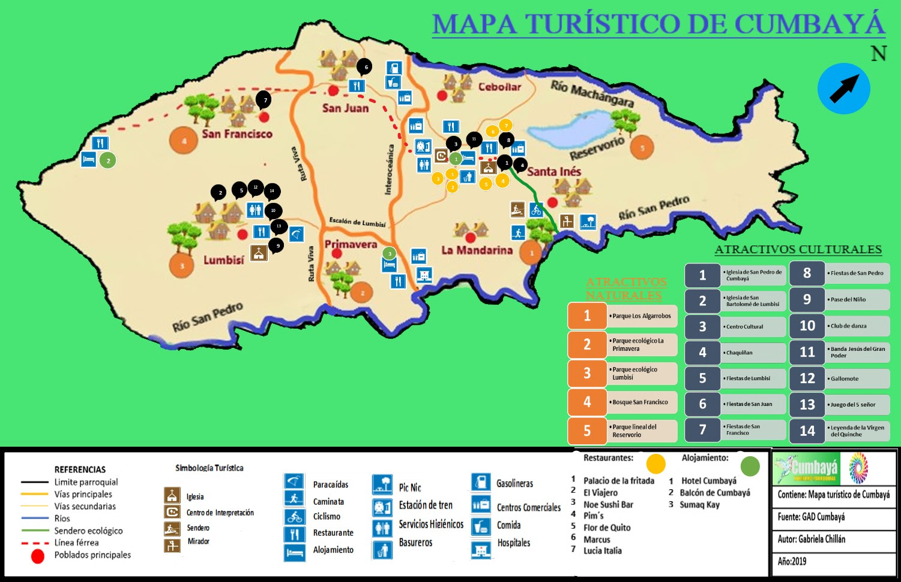

Slide 25
Estrategia 3.- Renovar de publicidad turística
Colores base
Símbolo

Slide 26
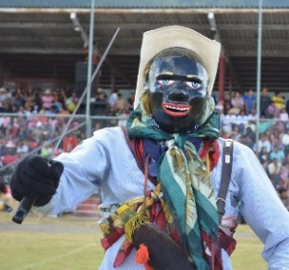
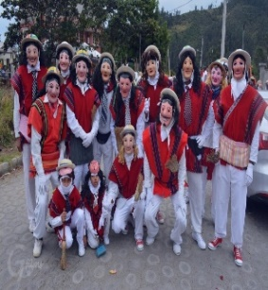
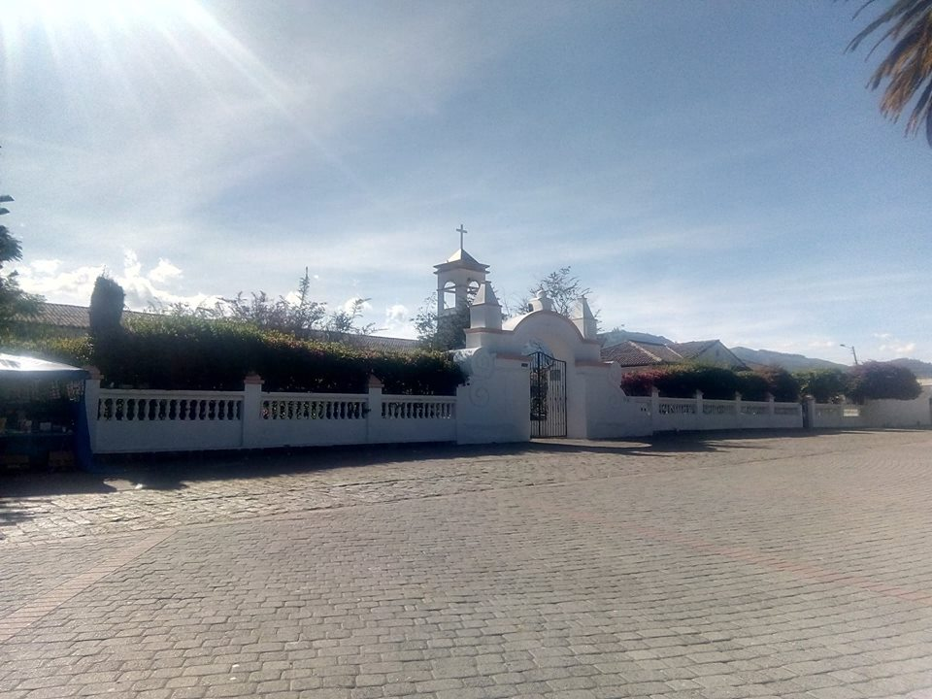
4,80 m
BIENVENIDOS
2,40 m
GRACIAS POR SU VISITA

Slide 27
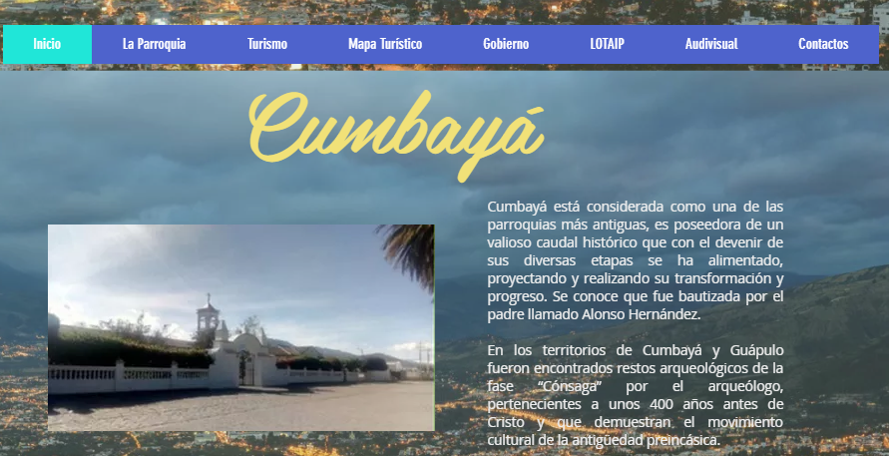
Estrategia 4.- Actualización de Pág. Web

Slide 28
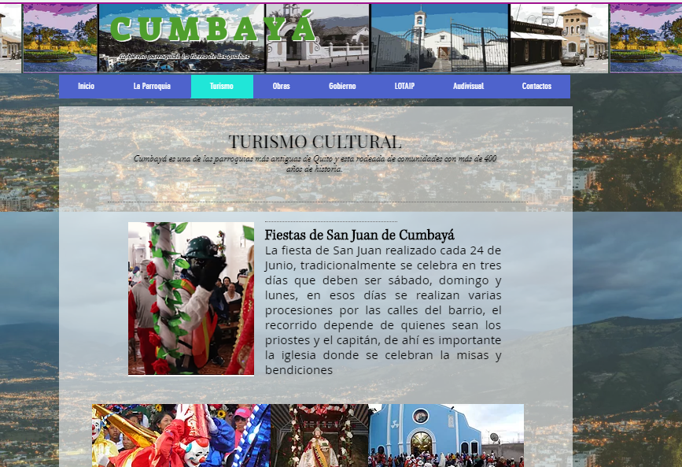
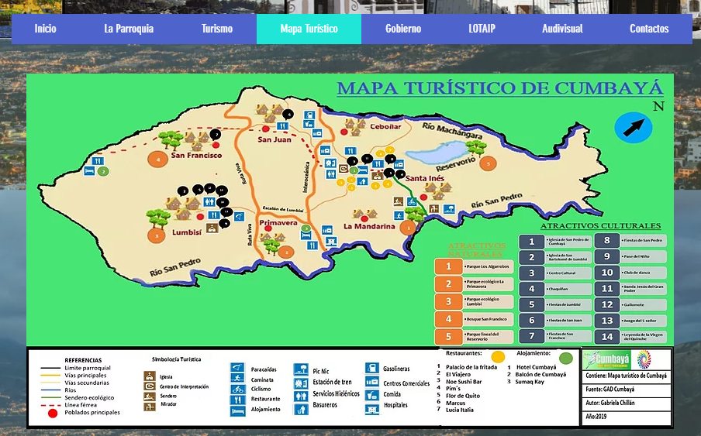

Slide 29
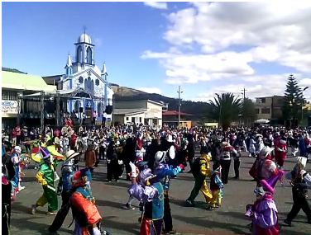
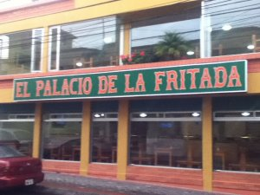
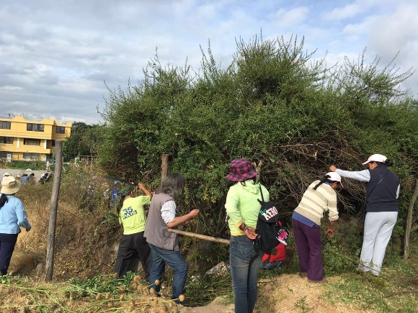
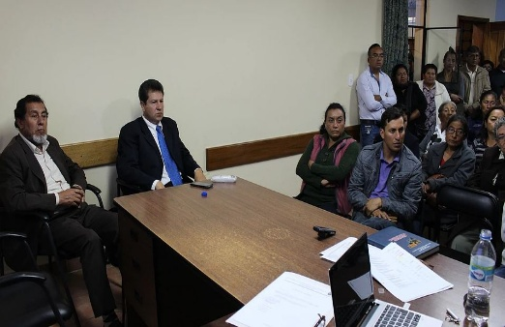
Conclusiones
Variedad de atractivos culturales
Diversidad de establecimientos de servicio
Proyectos de GAD parroquial
Comunidad presta a trabajar

Slide 30
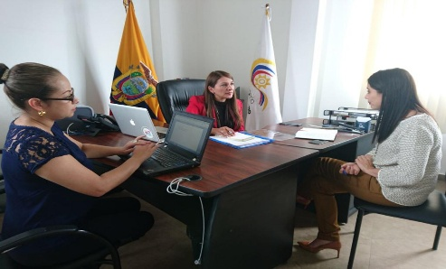
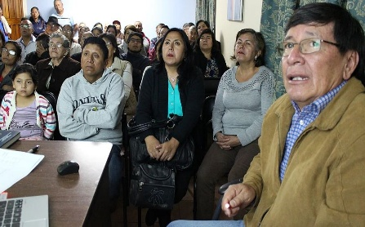
Recomendaciones
Aprovechamiento de los atractivos culturales
Actualización constante de la pág. web
Implementación de personal turístico
Participación de comunidad y GAD

Slide 31
Muchas Gracias

